Slide 1
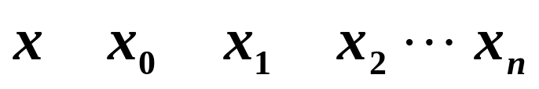
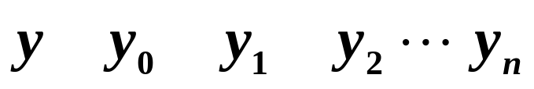
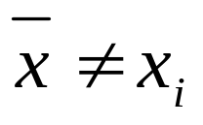
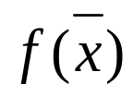
第六章 函数插值
6.1 代数插值
设已知某个函数关系y = f (x)在某些离散点上的函数值：
(6.1)
插值问题：
根据这些已知数据来构造函数y = f (x)的一种简单的近似表达式
以便于计算点 的函数值 ，或计算函数的一阶、
二阶导数值。

Slide 2
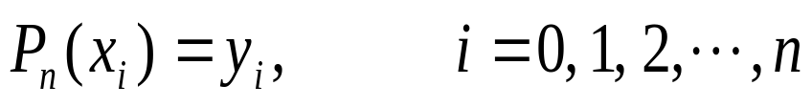
选取多项式 P_{n}(x) ，使得
（6.2）
作为 f (x) 的近似。
满足关系（6.2）的函数P_{n}(x)为f (x)的一个插值函数，
x₀, x₁,…, x_{n} 为插值节点，关系（6.2）为插值原则。
这种用代数多项式作为工具来研究插值的方法叫做
代数插值
设 x₀ < x₁< …< x_{n}
记 a = x₀, b = x_{n}，则 [a, b] 为插值区间。

Slide 3
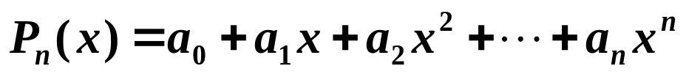
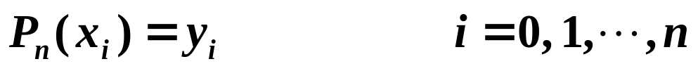
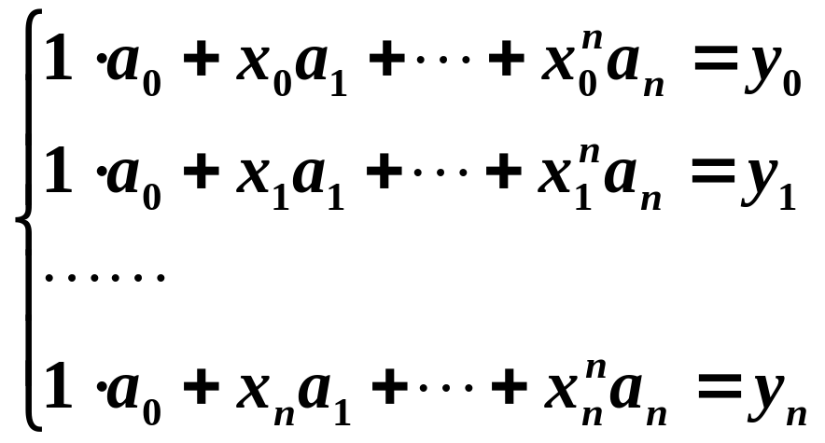
插值多项式的存在唯一性：
设所要构造的插值多项式为：
由插值条件
得到如下线性代数方程组：

Slide 4
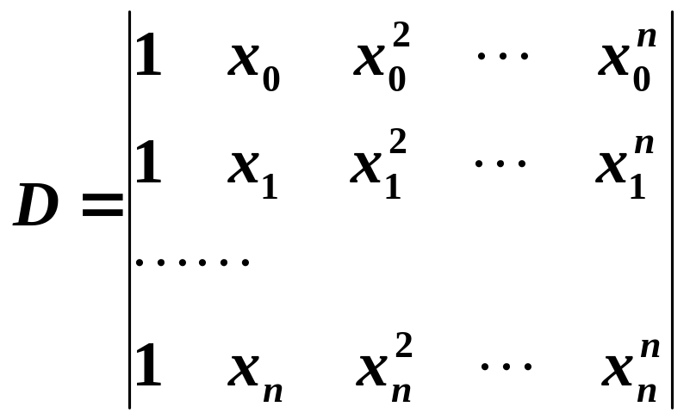
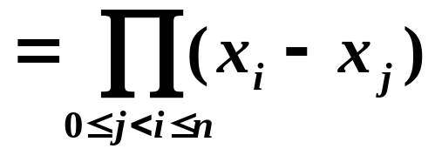
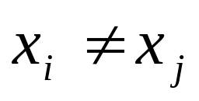


此方程组的系数行列式为
范得蒙行列式 ！
当
时，
D ≠ 0，
因此，P_{n}(x)由a₀, a₁,…, a_{n}唯一确定。

Slide 5


定理
(唯一性) 满足 的 n 阶插值
多项式是唯一存在的。
6.2 拉格朗日（Lagrange) 插值
1．线性插值
P₁(x)
(x₁ ,y₁)
f(x)
(x₀ ,y₀)
x₀
x₁
可见 P₁(x) 是过 ( x₀ , y₀ ) 和 ( x₁, y₁ ) 两点的直线。

Slide 6
2．抛物插值
p₂(x) ≈ f(x)
f(x)
x₀
x₁
x₂
因过三点的二次曲线为抛物线，故称为抛物插值。

Slide 7

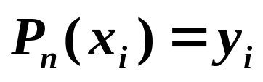


3．拉格朗日插值公式
设连续函数y = f（x）在[a, b]上对给定n + 1个不同结点：
x₀, x₁, …, x_{n}
分别取函数值
y₀, y₁, …, y_{n}
其中 y_{i} = f (x_{i}) i = 0, 1, 2,…, n
试构造一个次数不超过n的插值多项式
使之满足条件
i = 0, 1, 2,…, n
要求：无重合节点，即

Slide 8
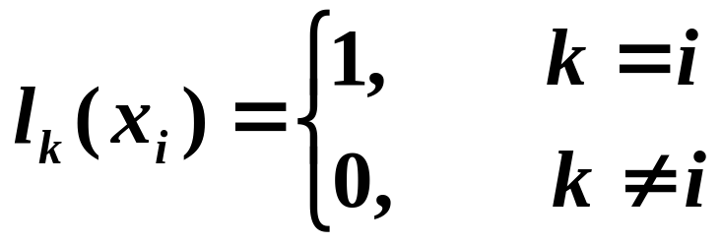
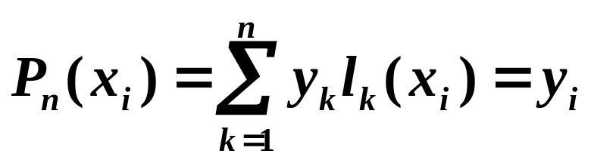
求n次多项式l_{k} (x) k = 0, 1,…, n
则
i = 0, 1, 2,…, n
即P_{n} (x)满足插值条件（6.2）
根据l_{k} (x)的表达式，x_{k}以外所有的结点都是l_{k} (x)的根，

Slide 9
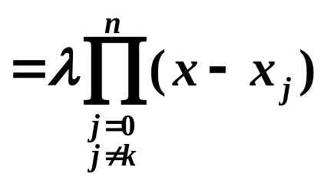
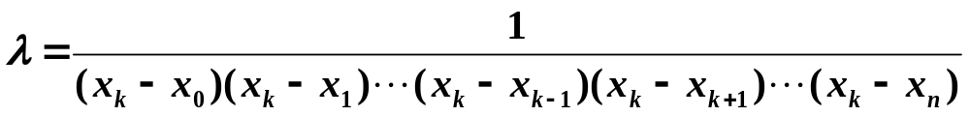
因此令
又由l_{k} (x_{k}) = 1，得：

Slide 10
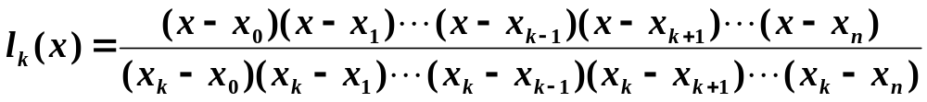
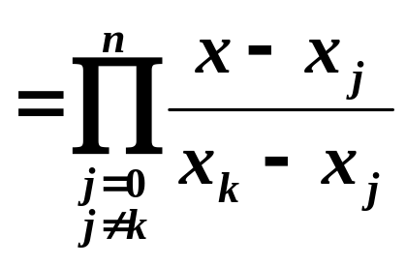
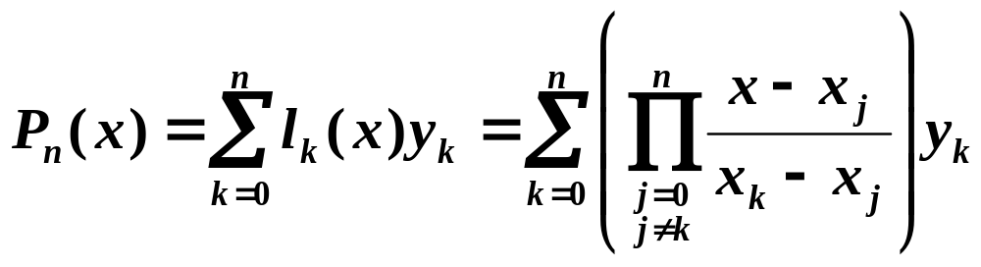
从而得n 阶拉格朗日（Lagrange）插值公式：

Slide 11




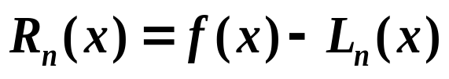
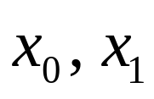










4 插值余项
设节点
，且 f 满足条件 ,
在[a , b]内存在, 考察截断误差
罗尔定理 : 若 在［ ］连续，在 充分光滑，
且
存在 使得 。
推广：若
使得
使得

Slide 12

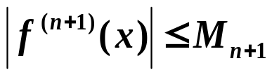
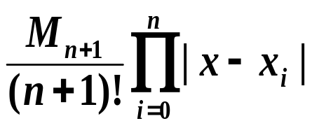


注： 通常不能确定 ξ_{x} , 而是估计 , ∀x∈(a,b)
将 作为误差估计上限。
当 f(x) 为任一个次数≤ n 的多项式时， , 可知 ，即插值多项式对于次数≤ n 的多项式是精确的。

Slide 13
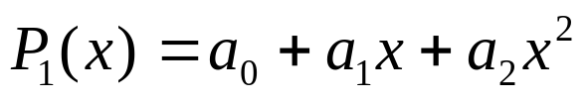

6.3 牛顿插值
Lagrange 插值虽然易算，但若要增加一个节点时，
全部基函数 l_{i}(x) 都需重新算过。
以抛物插值为例介绍牛顿插值：
设：
i = 0, 1, 2
也可以将P₂ (x)写成：

Slide 14
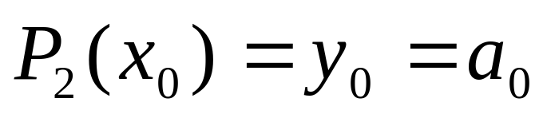
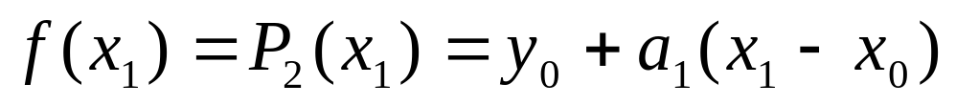
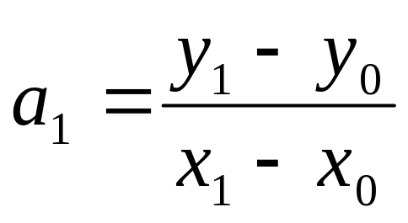
令x = x₀，由插值条件（6.2），有
令x = x₁，由（6.2），有

Slide 15
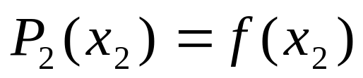
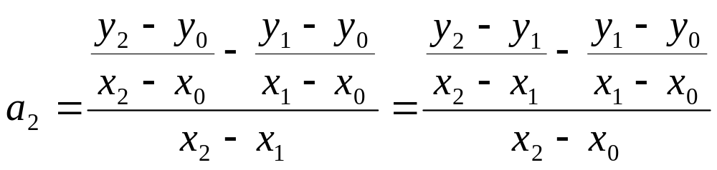
最后，由 得

Slide 16
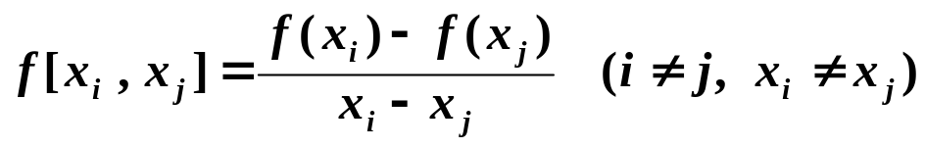
1．差商的定义
定义1：设有函数f (x)以及自变量的一系列互不相等
的x₀, x₁,…, x_{n} （即在i ≠ j时，x _{i}≠ x_{j}）的值 f(x_{i}) , 称
为f (x)在点x_{i} , x_{i}处的一阶差商，并记作f [x_{i} , x_{j}]，

Slide 17
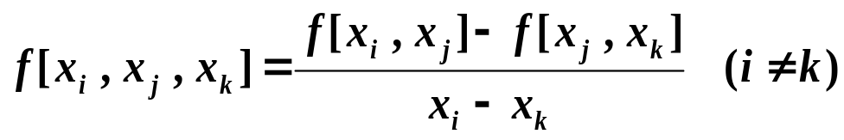
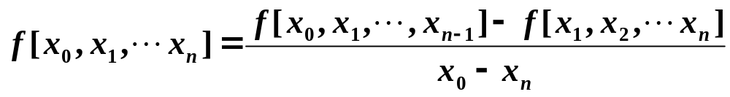
又称
为f (x)在点x_{i}, x_{j}, x_{k}处的二阶差商
称
为f (x)在点x₀, x₁,…, x_{n}处的n阶差商。

Slide 18
差商可列表计算：
x_{i}
y_{i}
一阶差商
二阶差商
… …
n 阶差商
x₀
f (x₀)
f (x₁)
f (x₂)
…
f (x_{n−1})
f (x_{n})
x₁
f [x₀, x₁]
f [x₁, x₂]
… …
… …
f [x_{n−1}, x_{n}]
x₂
f [x₀, x₁ , x₂]
… …
… …
f [x_{n−2}, x_{n−1}, x_{n}]
x_{n-1}
x_{n}
f [x₀, …, x_{n}]
x_{n+1} f (x_{n+1}) f [x_{n}, x_{n+1}] f [x_{n−1}, x_{n}, x_{n+1}] f [x₁, …, x_{n+1}] f [x₀, …, x_{n+1}]
由差商定义可知：高阶差商是两个低一阶差商的差商。

Slide 19


2 牛顿插值公式
1
2
… … … …
n−1
(x − x₀) × ,
… … (x − x₀)…(x − x_{n−1}) ×
2
n−1
N_{n}(x)
a_{i} =
f [ x₀, …, x_{i} ]
R_{n}(x)

Slide 20
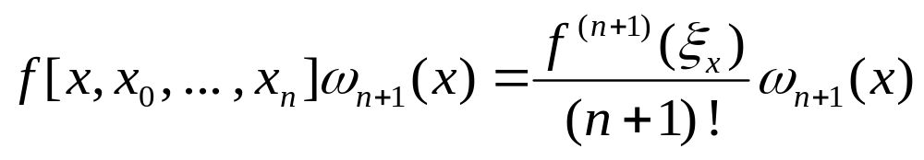
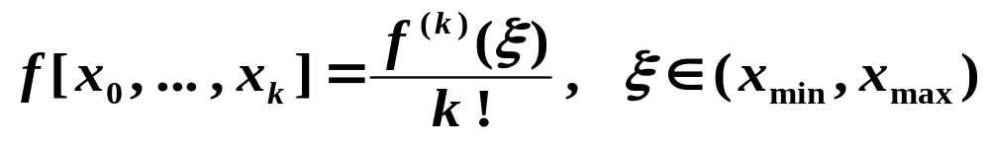
牛顿插值公式的优点是：当增加一个节点时，只要再增加
一项就行了，即有递推式:
由插值的唯一性可知 N_{n}(x) ≡ L_{n}(x)， 故其余项也相同，即
差商与导数的关系公式

Slide 21
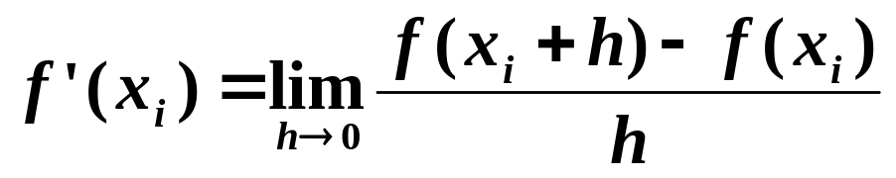
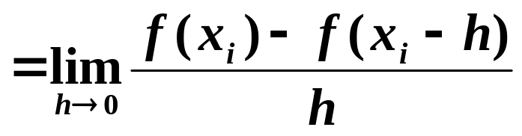
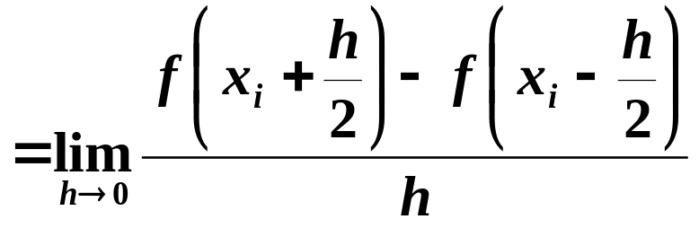
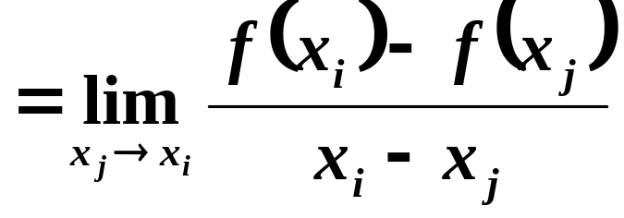
6.4 差分及其性质，等距节点插值公式
1．微商的离散化

Slide 22
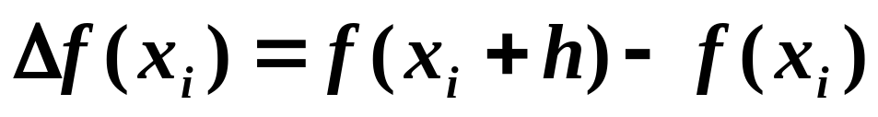
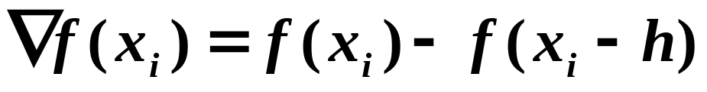
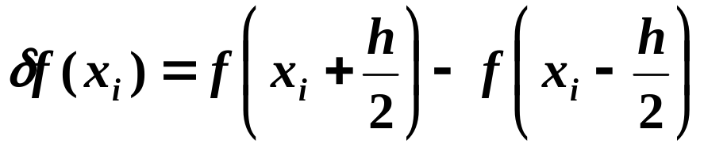
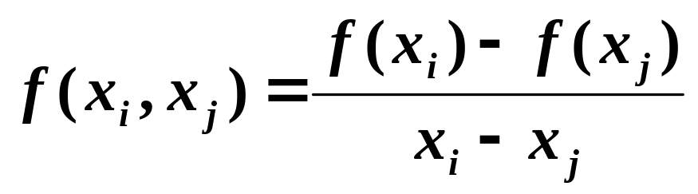
引入符号
向前差分
向后差分
中心差分
一阶差商

Slide 23
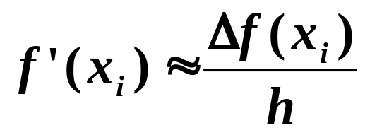
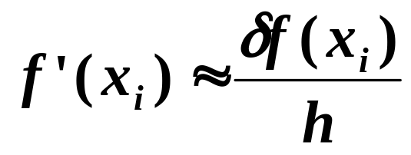
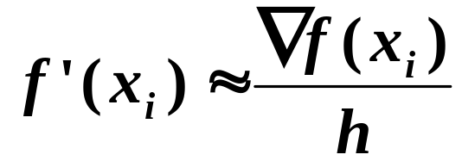
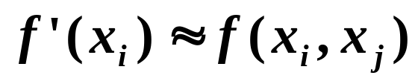
当 h 充分小或当x_{j}充分靠近x_{i}时，有

Slide 24
在几何图形上，这三种差商分别表示弦AB、AC和BC的斜率。
将这三条弦线与过点A的切线相比较，从图形上可以看出，
一般地说，弦BC的斜率更接近于切线斜率f’ (a)。

Slide 25

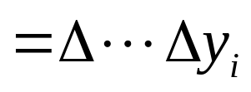
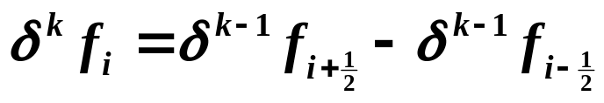
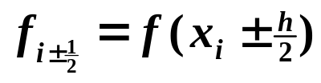
等距节点公式
当节点等距分布时:
向前差分
Δ
f
=
f
−
f
i
i
+
1
i
Δ
k
f
=
Δ
k
−
1
(
Δ
f
)
=
Δ
k
−
1
f
−
Δ
k
−
1
f
i
i
i
+
1
i
（k 个差分因子）
向后差分
∇
f
=
f
−
f
i
i
i−1
∇
k
f
=
∇
k
−
1
f
−
∇
k
−
1
f
i
i
i
−
1
中心差分
其中

Slide 26



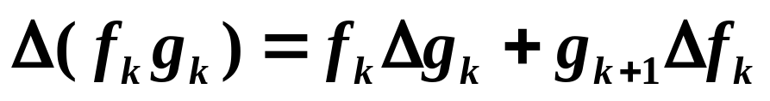



 差分的重要性质：
性质1：常数的差分等于零
性质2：差分算子为线性算子
性质3：若 f (x)是 m 次多项式，则 是
次多项式，且
性质4：
这个性质类比于

Slide 27



性质5：
（类比于分部积分法则 ）
性质6：当节点x_{k}是等距时，差分差商存在着关系：
 差分值可由函数值算出：
n
n
n
n
Δ
n
f
=
Σ
(
−
1
)
j
f
∇
n
f
=
Σ
(
−
1
)
n
−
j
f
k
j
n
+
k
−
j
k
j
k
+
j
−
n
j
=
0
j
=
0
其中

Slide 28




牛顿公式
 牛顿前差公式
设
，则
n
t
N
(
x
)
=
N
(
x
+
t
h
)
=
Σ
Δ
k
f
(
x
)
n
n
0
k
0
k
=
0
 牛顿后差公式
将节点顺序倒置：
n
−
t
设
，则
=
+
=
Σ
−
k
∇
k
N
(
x
)
N
(
x
t
h
)
(
1
)
f
(
x
)
n
n
n
k
n
k
=
0
注：一般当 x 靠近 x₀ 时用前插，靠近 x_{n} 时用后插，故两种公式亦称为表初公式和表末公式。

Slide 29
6.5 Hermite 插值多项式
在实际问题中，对所构造的插值多项式，不仅
要求函数值重合，而且要求若干阶导数也重合。
即：要求插值函数 P (x) 满足 p (x_{i}) = f (x_{i}), P’ (x_{i}) = f ’ (x_{i}),
…, P^{(m)} (x_{i}) = f ^{(m)} (x_{i}).
把此类插值多项式称为埃米尔特（Hermite）
插值多项式或称带导数的插值多项式，记为H (x)。

Slide 30


注： N 个条件可以确定 阶多项式。
N − 1
要求在1个节点 x₀ 处直到m₀ 阶导数都重合的插值多项式即为Taylor多项式
其余项为

Slide 31


例：设 x₀ ≠ x₁ ≠ x₂, 已知 f(x₀)、 f(x₁)、 f(x₂) 和 f ’(x₁), 求多项式 P(x)
满足 P(x_{i}) = f (x_{i})，i = 0, 1, 2，且 P’(x₁) = f ’(x₁), 并估计误差。
解：首先，P 的阶数 =
3
模仿 Lagrange 多项式的思想，设
2
∧
P
(
x
)
=
Σ
f
(
x
)
h
(
x
)
+
f ’

(
x₁
)
h
(
x
)
3
=
i
i
∧
1
i
0
∧
其中 h_{i}(x_{j}) = δ_{ij} , h_{i}’(x₁) = 0, (x_{i}) = 0, ’(x₁) = 1
h₁
h₁
h₀(x)
有根
x₁, x₂，且 h₀’(x₁) = 0 ⇒ x₁ 是重根。
=
−
2
−
h
(
x
)
C
(
x
x
)
(
x
x
)
0
0
1
2
又: h₀(x₀) = 1 ⇒ C₀
h₂(x)
与h₀(x) 完全类似。
h₁(x)
有根 x₀, x₂ ⇒
与 Lagrange 分析完全类似
h
(
x
)
=
(
Ax
+
B
)(
x
−
x
)(
x
−
x
)
1
0
2
由余下条件 h₁(x₁) = 1 和 h₁’(x₁) = 0 可解。
∧
(x)
∧
h₁
有根 x₀, x₁, x₂ ⇒
h₁
=
−
−
−
(
x
)
C
(
x
x
)(
x
x
)(
x
x
)
∧
1
0
1
2
又: ’(x₁) = 1 ⇒ C₁ 可解。
h₁

Slide 32




一般地，已知 x₀ , …, x_{n} 处有 y₀ , …, y_{n} 和 y₀’ , …, y_{n}’ ，求 H_{2n+1}(x)
满足 H_{2n+1}(x_{i}) = y_{i} ， H’_{2n+1}(x_{i}) = y_{i}’。
解：设
n
n
∧
H_{2n+1}
(
x
)
=
Σ
y_{i}
h
(
x
)
+
Σ
y_{i}’
h
(
x
)
i
i
i
=
0
i
=
0
∧
∧
其中 h_{i}(x_{j}) = δ_{ij} , h_{i}’(x_{j}) = 0, (x_{j}) = 0, ’(x_{j}) = δ_{ij}
h_{i}
h_{i}
这样的Hermite 插值唯一
h_{i}(x)
有根 x₀ , …, x_{i} , …, x_{n}且都是2重根 ⇒
∧
h
(
x
)
=
(
A
x
+
B
)
l
2
(
x
)
i
i
i
i
由余下条件 h_{i}(x_{i}) = 1 和 h_{i}’(x_{i}) = 0 可解A_{i} 和 B_{i} ⇒
∧
∧
(x)
有根 x₀ , …, x_{n}, 除了x_{i} 外都是2重根 ⇒
h_{i}
h_{i}
=
−
(
x
)
C
(
x
x
)
l_{i}²(x)
i
i
∧
∧
又: ’(x_{i}) = 1 ⇒ C_{i} = 1
h_{i}
h_{i}
=
−
(
x
)
(
x
x
)
l_{i}²(x)
i
设
则

Slide 33


牛顿――埃米尔特多项式
例1 已知函数表
x
x₀
x₁
y
y₀
y₁
求一个插值多项式H (x)，使其满足如下条件：
解：先由函数表
x | x₀ | x₁
y | y₀ | y₁

Slide 34





作线性插值，即为
再注意到H (x)与P₁ (x)在节点x₀, x₁上函数值相同，
于是，它们的差可以设为
其中K为待定常数，上式又可记为：

Slide 35





为确定K，对上式求导：
令x = x₀，代入上式，并且注意到插值条件
得：
于是有

Slide 36





牛顿――埃米尔特多项式的构造方法:
已知函数表
求一个插值多项式H (x)，使其满足如下条件：
i = 0, 1, 2,…, n
（6.3）
i = 0, 1, 2,…, m
（6.4）
插值条件的个数：m+n+2
H (x) 的次数：不超过m+n+1次

Slide 37

按牛顿插值的构造思想，设
（6.5）
其中N_{n} (x)是牛顿基本插值多项式；P_{m}(x)为特定的m次多项式。
显然：
i = 0, 1, 2,…, n
为确定P_{m} (x)，对（6.5）求导
（6.6）
令 x = x_{i}, i = 0, 1, 2,…, m，将条件（6.4），代入（6.6）得

Slide 38


所以
i = 0, 1, 2,…,
于是，求P_{m} (x)的问题，变成已知P_{m} (x)的函数表
x
x₀
x₁
x₂
…
x_{m}
P_{m}(x)
P_{m}(x₀)
P_{m}(x₁)
P_{m}(x₂)
P_{m}(x_{m})
确定一个次数不超过m的插值多项式L_{m}(x)，使其满足
i = 0, 1, 2,…, m

Slide 39





因为P_{m}(x)为小于等于m次多项式。所以，
令x – x₋₁ = 1，将上式代入（6.5），便得到满足插值条件
的埃米尔特插值多项式

Slide 40


6.6 分段低次插值
例：在[−5, 5]上考察 的L_{n}(x)。取
2.5
×
L_{n}(x) → f (x)
2
1.5
n 越大，
端点附近抖动
越大，称为
Runge 现象
1
0.5
0
-
0.5
-
5
-
4
-
3
-
2
-
1
0
1
2
3
4
5
分段低次插值

Slide 41






分段线性插值
在每个区间 上，用1阶多项式 (直线) 逼近 f (x):
记 ，易证：当 时，
一致
y
y= f(x)
y=p(x)
o
x
失去了原函数的光滑性。

Slide 42
分段Hermite插值
给定
在 上利用两点的 y 及 y’ 构造3次Hermite函数
导数一般不易得到。

Slide 43
6.7 样条函数插值
要求：插值曲线即要简单，又要在曲线的连接处比较光滑。
方砖砌圆井
条石筑拱桥
这样的分段插值函数在分段上要求多项式次数低，而
在节点上不仅连续，还存在连续的低阶导数，我们把满足
这样条件的插值函数，称为样条插值函数，它所对应的曲线
称为样条曲线，其节点称为样点，这种插值方法称为——
样条插值。

Slide 44
定义：设对y = f (x)在区间[a, b]上给定一组节点
a = x₀ < x₁ < x₂ <…< x_{n} = b和相应的函数值y₀, y₁,…, y_{n}，
如果s(x)具有如下性质：
（1）在每个子区间[x_{i-1}, x_{i}] (i = 1, 2,…, n)上s (x)是不高于
三次的多项式；
（2）s (x)，s’ (x)，s″ (x)在 [a, b]上连续；则称s (x)为三次
样条函数。如再有
（3）(i = 0, 1, 2,…, n)，则称s (x)为y = f (x)的三次样条
插值函数。

Slide 45
注：三次样条与分段 Hermite 插值的根本区别
在于S(x)自身光滑，不需要知道 f 的导数值
（除了在2个端点可能需要）；而Hermite
插值依赖于f 在所有插值点的导数值。
f(x)
H(x)
S(x)

Slide 46




三次样条插值的存在唯一性和计算方法
设f (x)是定义在 [a, b]区间上的一个二次连续可微函数，
Δ为分划：
令
i = 0, 1, 2,…, n
在每一个小区间[x_{i-1}, x_{i}] i = 1,…, n 上都是三次多项式，
S″ (x)在 [x_{i-1}, x_{i}] 上的表达式为：
（6.7）

Slide 47





其中 ，将（6. 7）两次积分得：
A_{i} 和B_{i} 为积分常数。
因为
所以它满足方程：

Slide 48




（6.8）
求 M_{i}，确定S (x)的表达式。微分（6.8）式

Slide 49




于是
由
得

Slide 50





（6.9）
各项除以h_{i} + h_{i+1}，并记
则（6.9）可以写为

Slide 51




端点条件
（1）给定
补充（6.9）的第一个和
最后一个方程。若取 M₀ = M_{n}=0，称为三次自然样条。
（2）给定两端点导数值
有

Slide 52


分别补充为方程组（6. 9）的第一个和最后一个方程组。

Slide 53



解方程组
经补充后的方程组（6. 9）为
（6.9）
其中，对端点条件（1），有

Slide 54


对端点条件（2），有
（6. 10 ）是一个三对角方程组，可用追赶法解之。
此方程组系数严格对角占优 ！从而存在唯一解。
求出了M_{i} (i = 0, 1,…, n)，也就求得了S (x)在各个
小区间的表达式S_{i} (x)（i = 0, 1, 2,…, n）

Slide 55



若取等距节点 h_{i} = h, i = 1,…, n –1

Slide 56



算 法：
（1） i = 1, 2, …, n
h_{i} = x_{i} – x_{i-1}
（2） i = 1, 2,…, n

Slide 57




（3）解n – 1阶三对角方程组，得
M₁ , M₂ ,…, M_{n-1}
代入端点条件计算M₀ , M_{n}
（4）
若取 ，计算

Slide 58




上机实习题
设函数
试用三次样条函数作插值，并与L₁₀(x)或N₁₀(x)作比较。
取等距节点 x_{i} = x₀ + ih i = 0, 1,…, 20
端点条件

Slide 59

输出格式：
x | f(x) | S₂₀(x) | L₁₀ (x)
-0.95
-0.85
-0.75
-0.65
0.65
0.75
0.85
0.95

